Slide 1
ГУ «Пятигорская СШ» Провела: учитель начальных классов Гненюк Н.В. 2020 г.
Пословицы в картинках

Slide 2
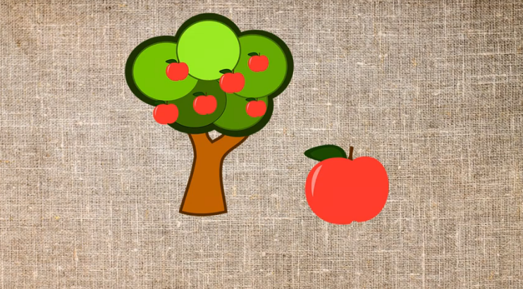
1

Slide 3
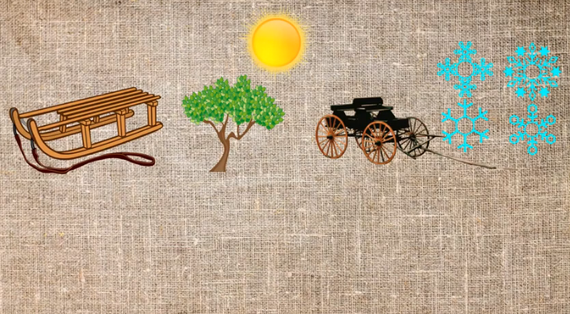
2

Slide 4
3

Slide 5
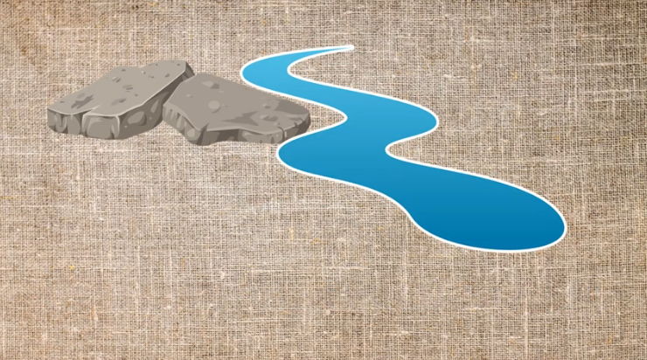
4

Slide 6
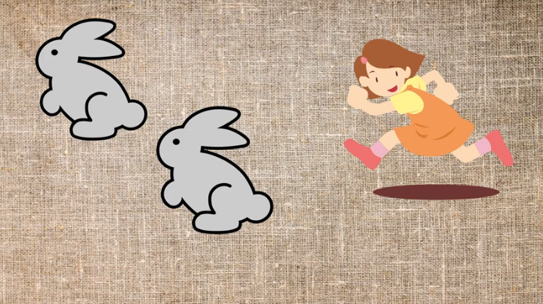
5

Slide 7
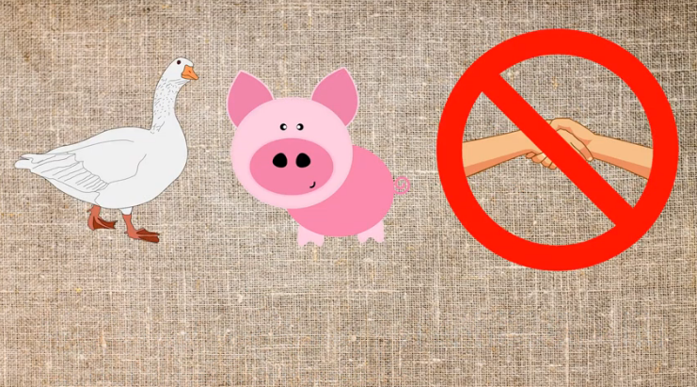
6

Slide 8
Молодец!!!

Slide 9
Ответы: 1. Яблоко от яблони недалеко падает. 2. Готовь сани летом, а телегу зимой. 3. Что написано пером, не вырубишь топором. 4. Под лежачий камень вода не течёт. 5. За двумя зайцами погонишься - ни одного не поймаешь. 6. Гусь свинье не товарищ.

